Slide 2
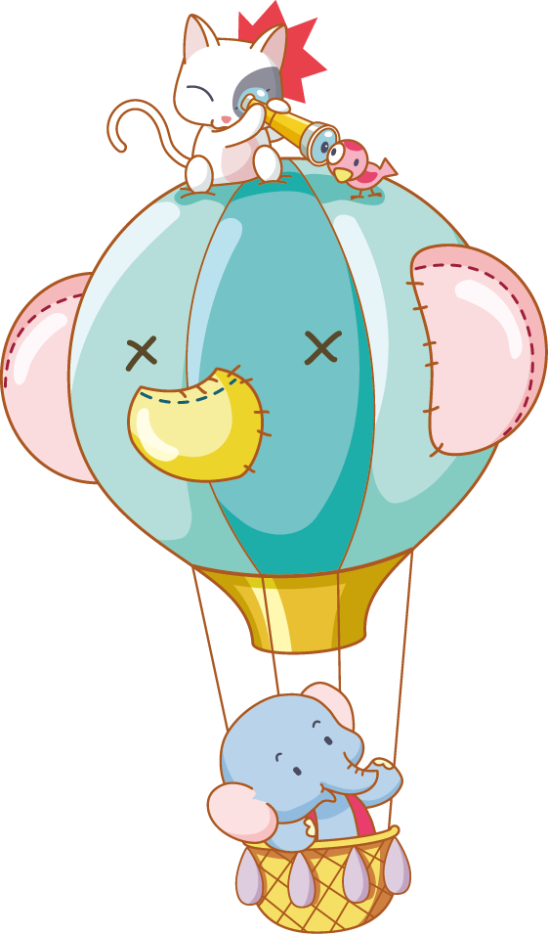

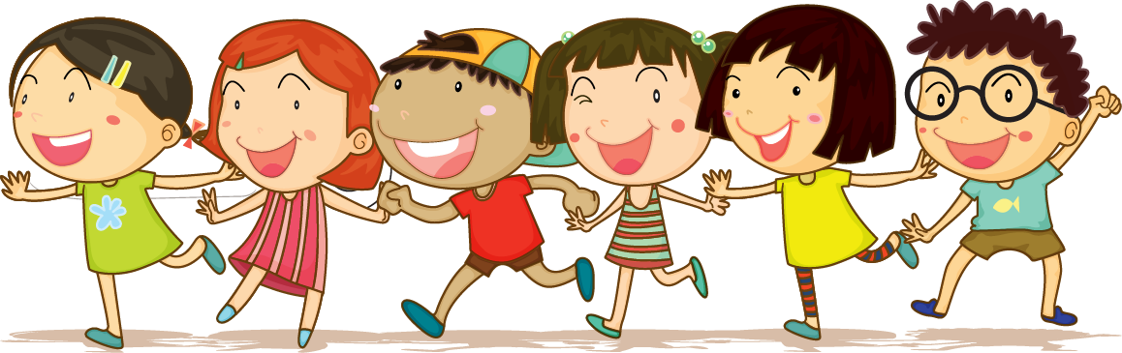
Khởi động

Slide 3
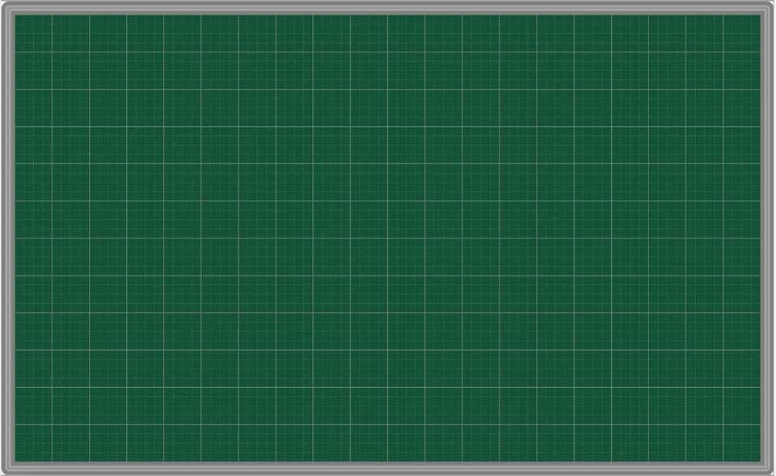
Hoạt động trải nghiệm
Bài 14: Sử dụng trang phục hằng ngày

Slide 4


Slide 5
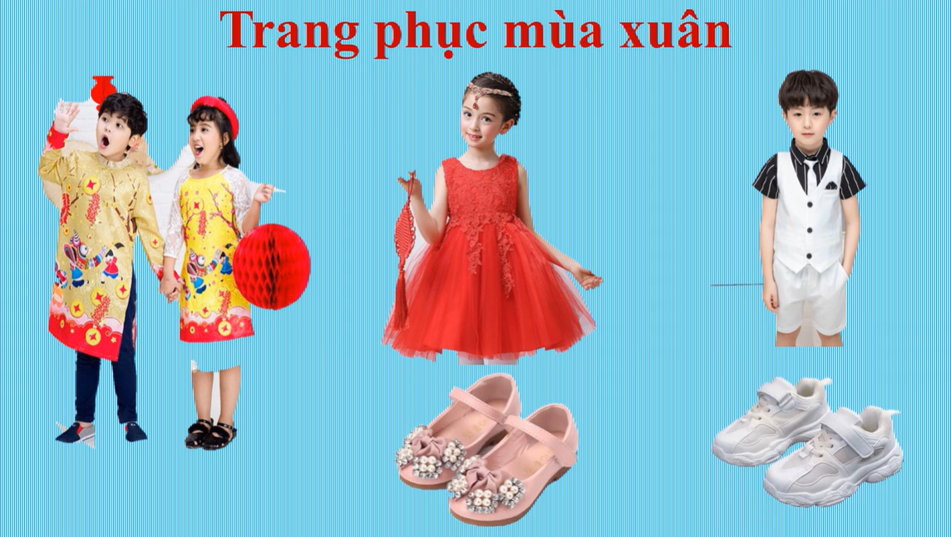

Slide 6
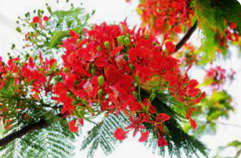
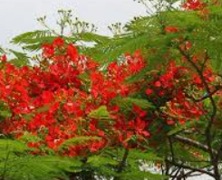

Slide 7
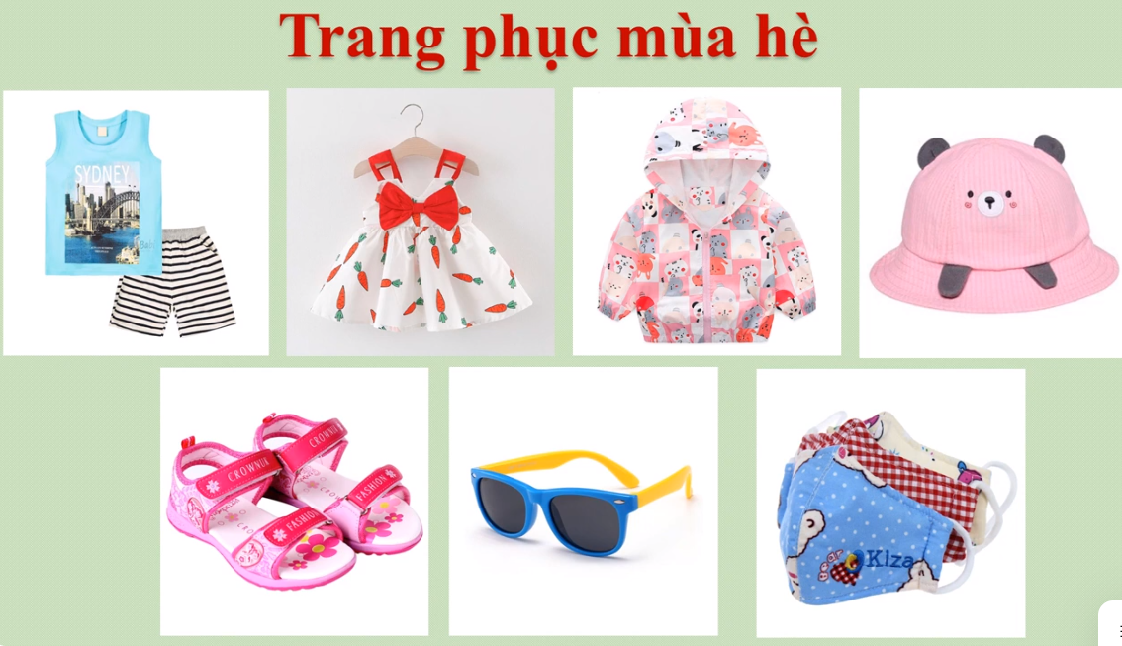

Slide 8
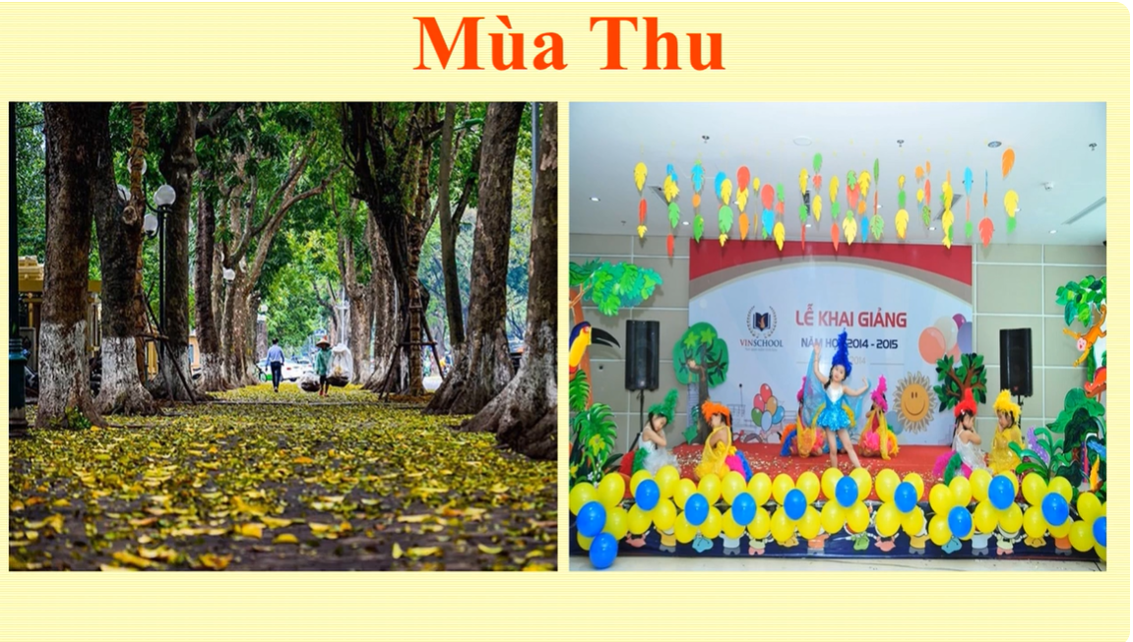

Slide 9
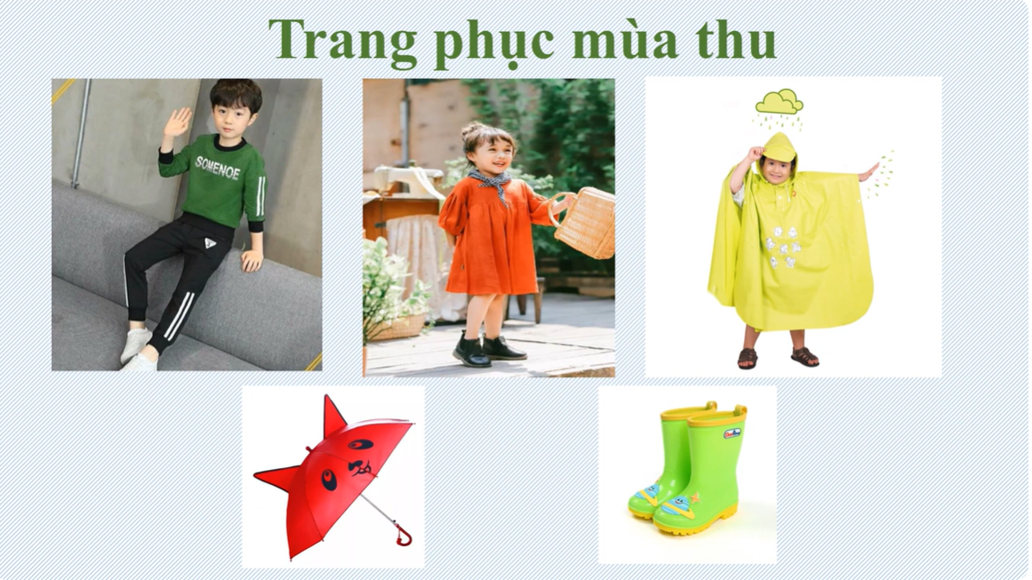

Slide 10
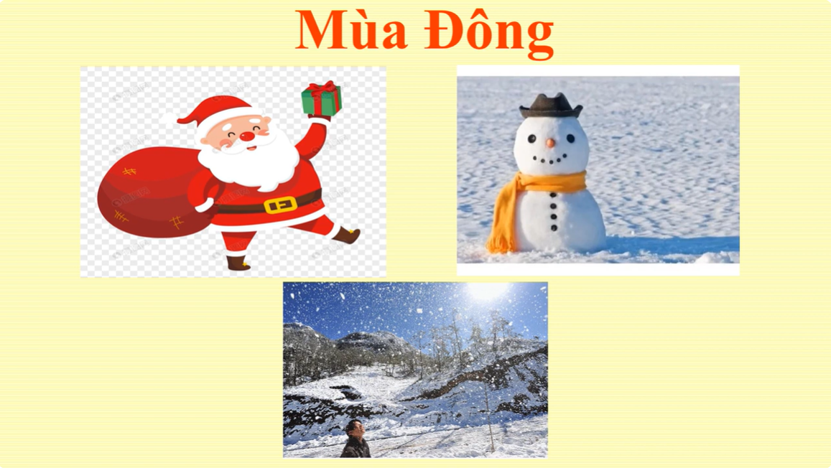

Slide 11
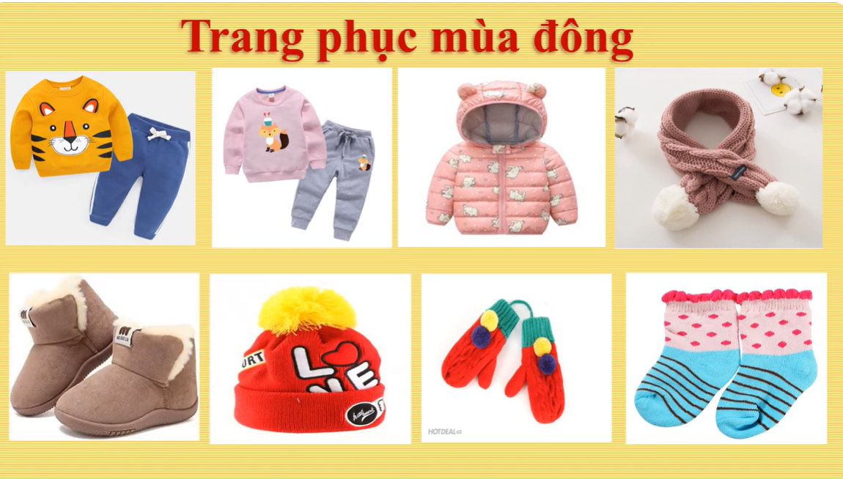

Slide 12
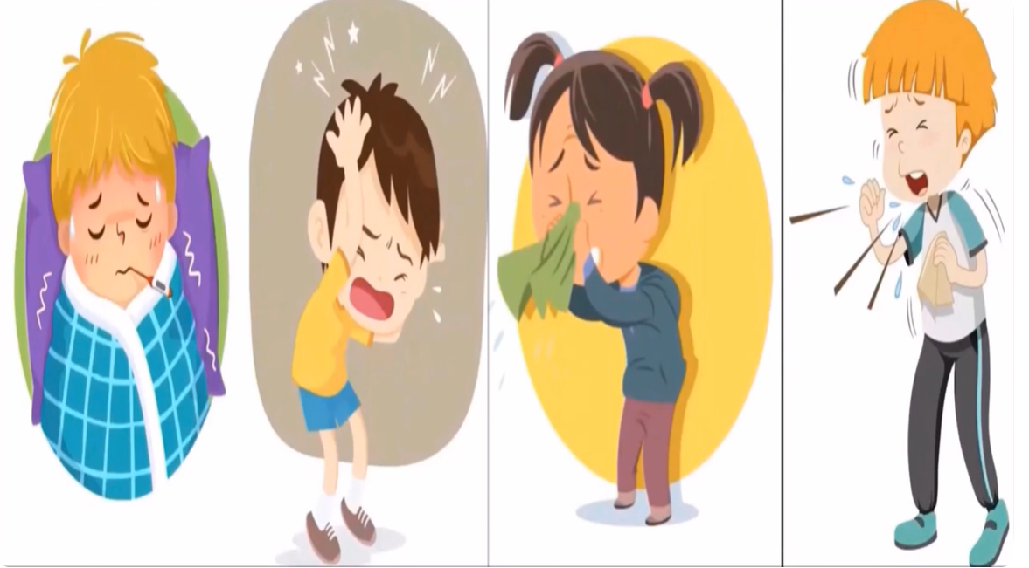

Slide 13
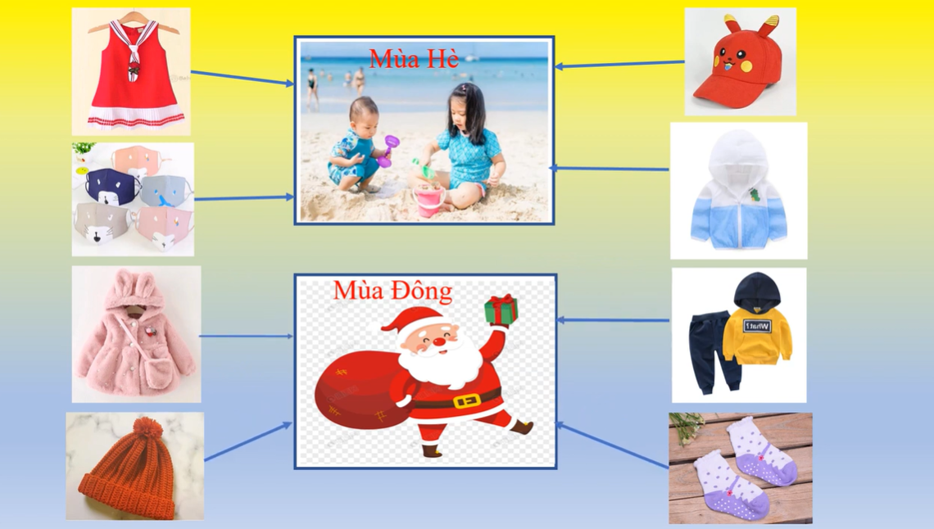

Slide 14


Slide 15
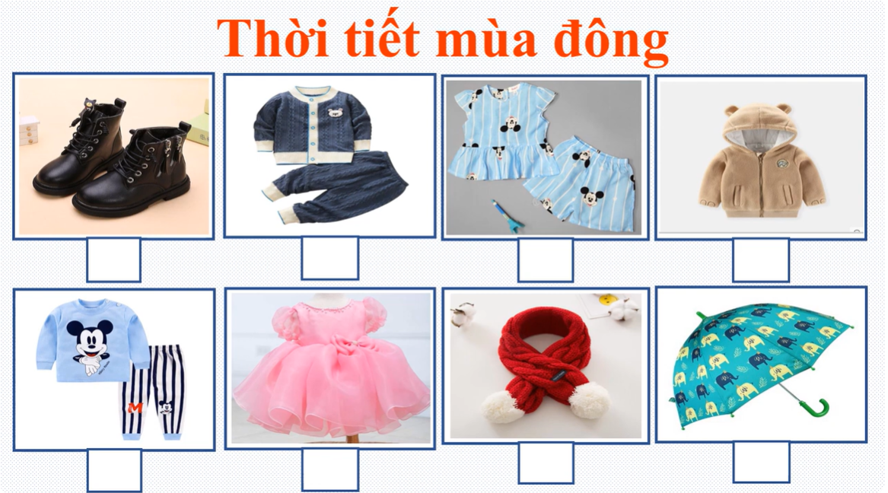

Slide 16
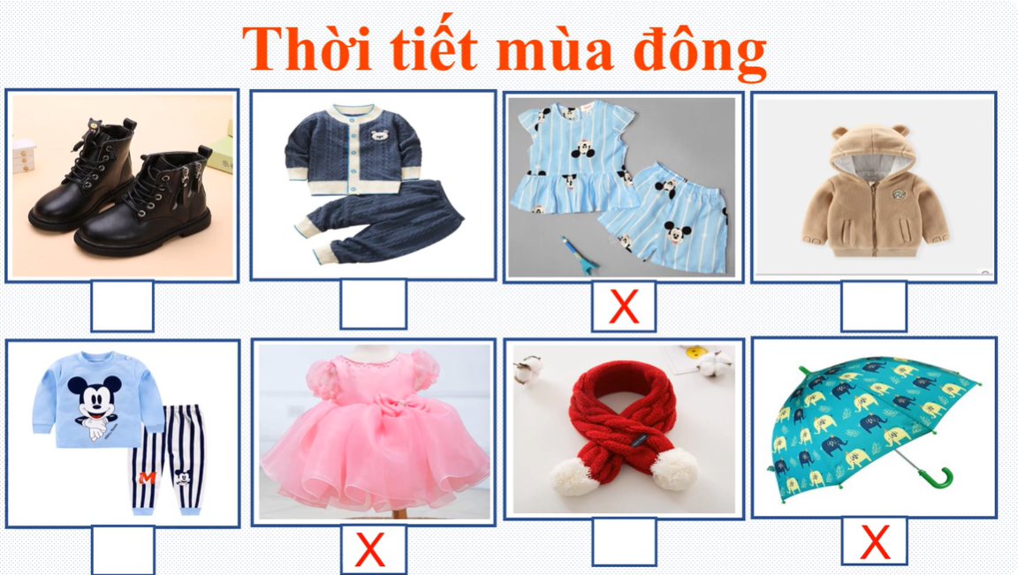

Slide 17
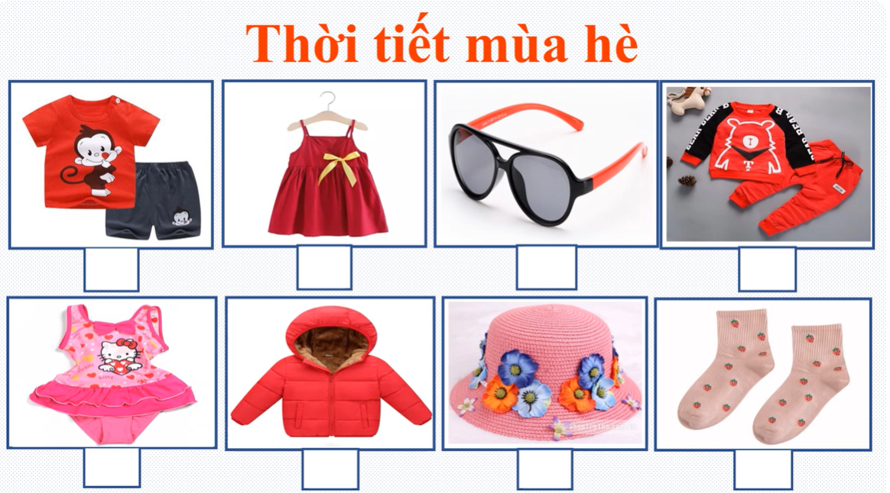

Slide 18
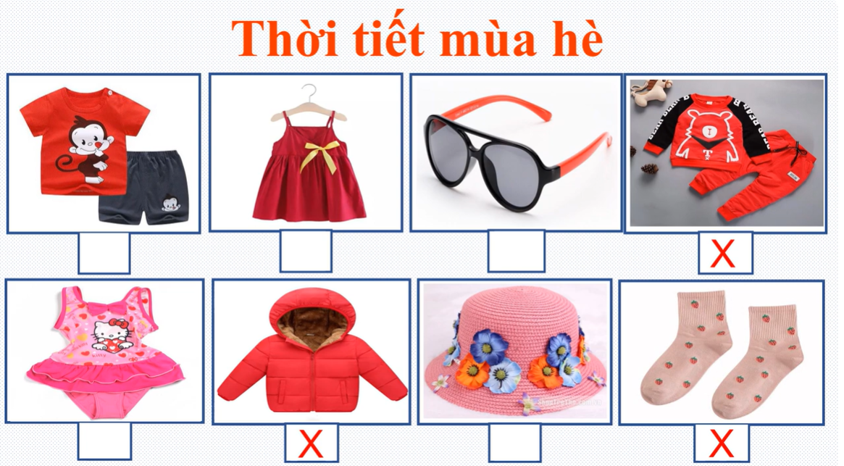

Slide 19

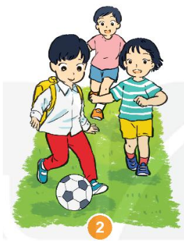
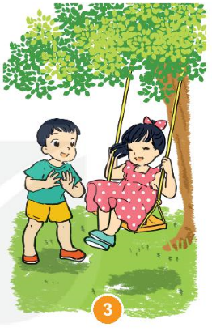
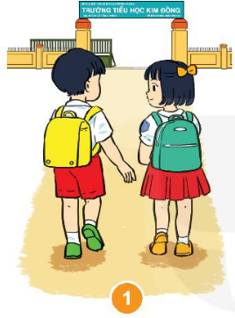
Hoạt động 1
Xác định những bạn biết sử dụng trang phục phù hợp.
Đi học mùa hè
Đi chơi đá bóng
Đi chơi mùa hè

Slide 20
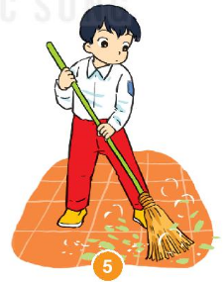
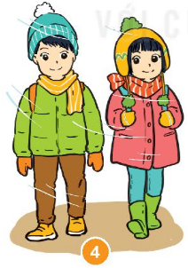
Hoạt động 1
Xác định những bạn biết sử dụng trang phục phù hợp.
Đi học mùa đông
Làm việc nhà

Slide 21







TRÒ CHƠI
Nhạc nền

Slide 22

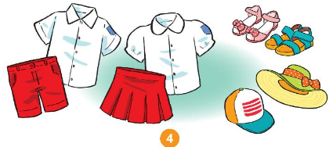





Câu 1.
A. Trang phục đi học ngày nắng nóng
B. Trang phục
mùa đông
Khi đến mỗi Slide, thầy cô
nhấp chuột trái 1 lần hoặc
phím mũi tên qua phải thì câu hỏi và đáp án sẽ tự xuất hiện.
Sau khi HS đưa ra đáp án qua Camera, thầy cô nhấp vào đáp án đúng để xác nhận đáp án.
Để chuyển sang câu hỏi tiếp theo, thầy cô nhấp phím mũi tên qua phải 2 lần hoặc
nhấp chuột trái 2 lần.

Slide 23
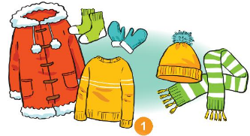
Câu 2.
A. mùa hè
B. mùa đông
Khi đến mỗi Slide, thầy cô
nhấp chuột trái 1 lần hoặc
phím mũi tên qua phải thì câu hỏi và đáp án sẽ tự xuất hiện.
Sau khi HS đưa ra đáp án qua Camera, thầy cô nhấp vào đáp án đúng để xác nhận đáp án.
Để chuyển sang câu hỏi tiếp theo, thầy cô nhấp phím mũi tên qua phải 2 lần hoặc
nhấp chuột trái 2 lần.

Slide 24
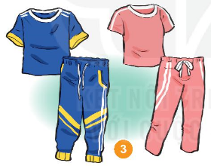
Câu 3.
A. Chơi thể thao
B. đi ngủ
Khi đến mỗi Slide, thầy cô
nhấp chuột trái 1 lần hoặc
phím mũi tên qua phải thì câu hỏi và đáp án sẽ tự xuất hiện.
Sau khi HS đưa ra đáp án qua Camera, thầy cô nhấp vào đáp án đúng để xác nhận đáp án.
Để chuyển sang câu hỏi tiếp theo, thầy cô nhấp phím mũi tên qua phải 2 lần hoặc
nhấp chuột trái 2 lần.

Slide 25
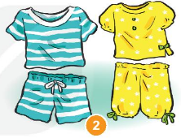
Câu 4.
B. Đi ngủ
B. Mùa đông
Khi đến mỗi Slide, thầy cô
nhấp chuột trái 1 lần hoặc
phím mũi tên qua phải thì câu hỏi và đáp án sẽ tự xuất hiện.
Sau khi HS đưa ra đáp án qua Camera, thầy cô nhấp vào đáp án đúng để xác nhận đáp án.
Để chuyển sang câu hỏi tiếp theo, thầy cô nhấp phím mũi tên qua phải 2 lần hoặc
nhấp chuột trái 2 lần.

Slide 26

Hoạt động 2
Lựa chọn trang phục khi: đi học ngày nắng nóng, đi học vào mùa đông, chơi thể thao, đi ngủ

Slide 27
Hoạt động 2
Lựa chọn trang phục khi: đi học ngày nắng nóng, đi học vào mùa đông, chơi thể thao, đi ngủ
đi học vào mùa đông
Đi ngủ
Chơi thể thao
Đi học ngày nắng nóng

Slide 28

Hoạt động 5
Sử dụng trang phục phù hợp
với các hoạt động hằng ngày

Slide 29



Củng cố

